Slide 1

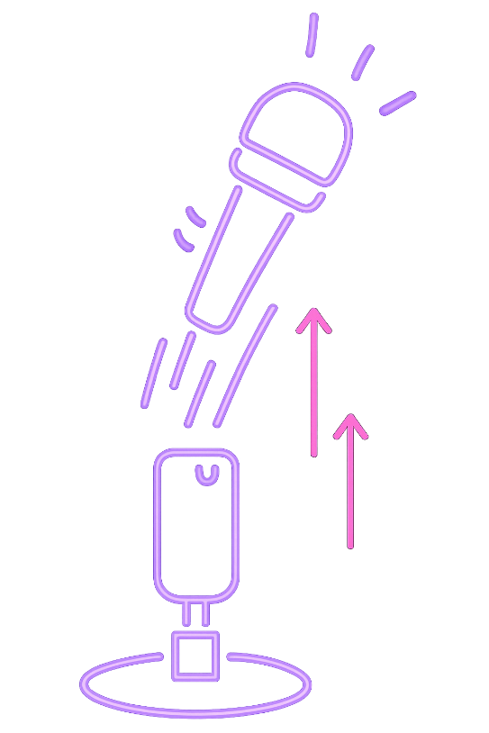

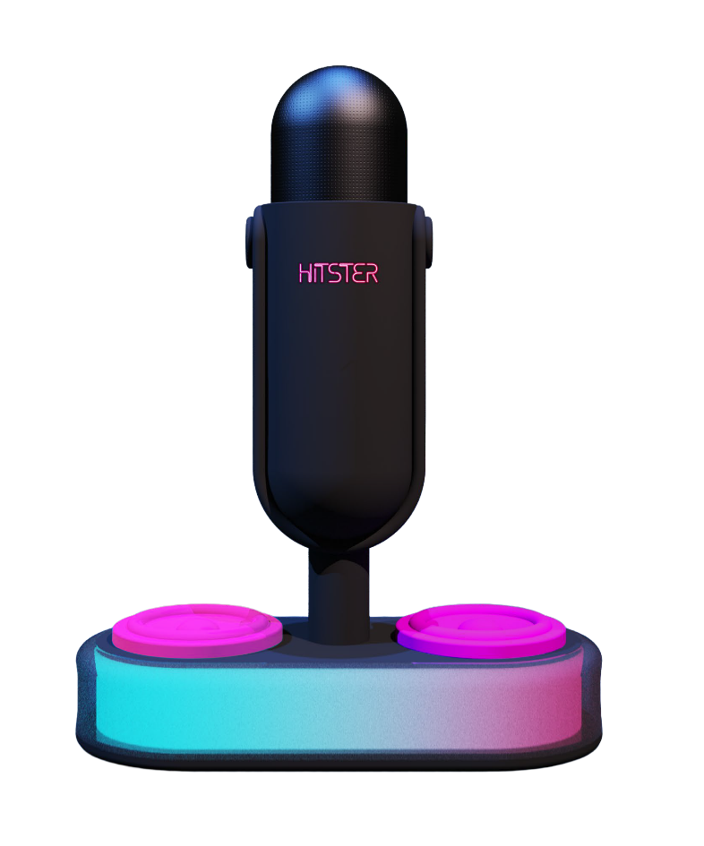



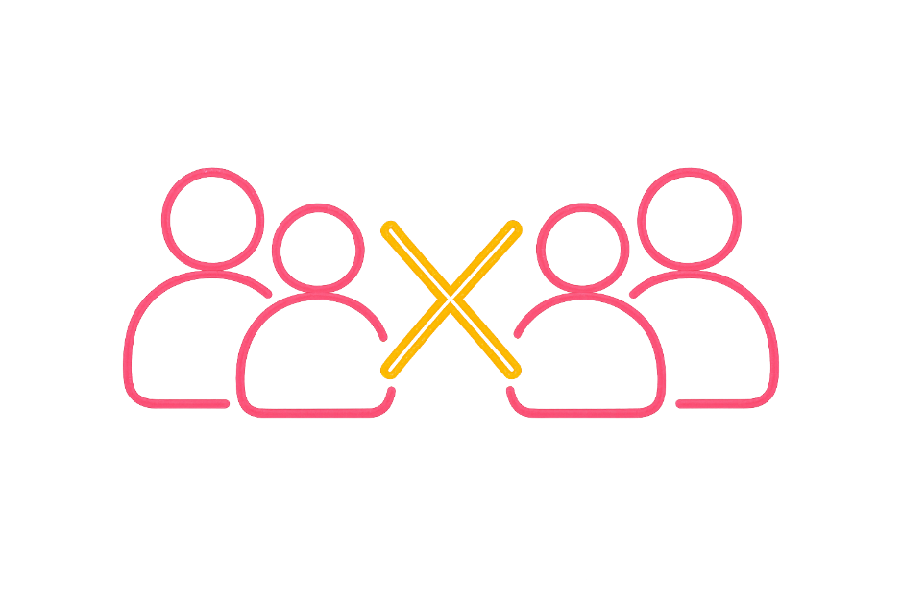


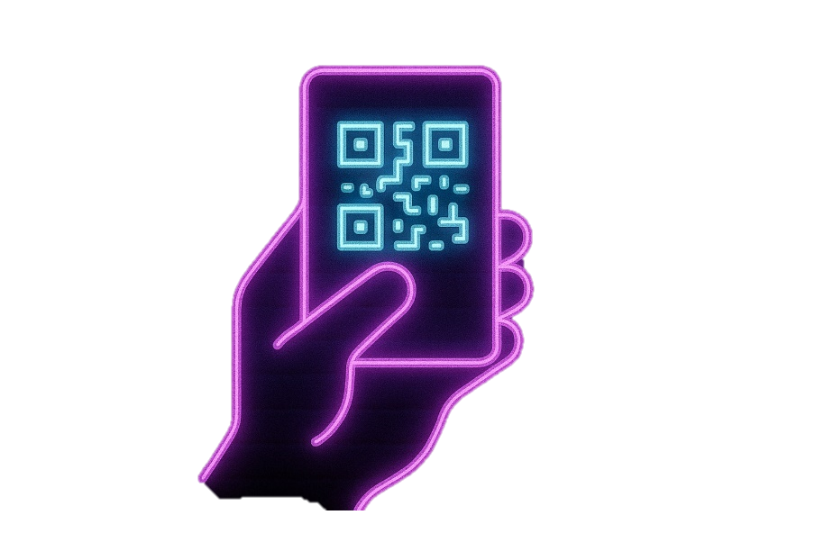
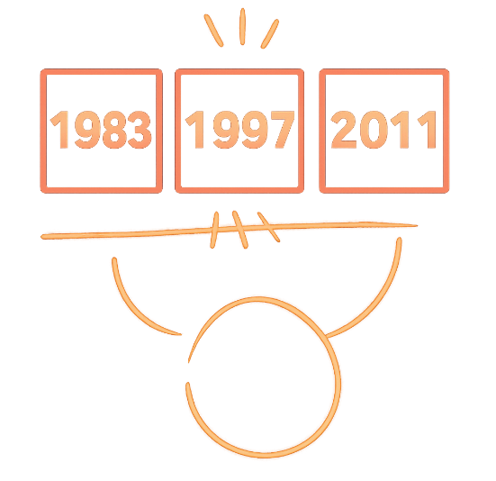
COMMENT JOUER
4. Attrape le micro!
+225 NOUVELLES CHANSONS
1. Installez le micro
Placez le micro au centre de la table
Appuyez sur le bouton : le micro saute en l’air!
2. Former des équipes
Titre de la chanson
Nom du groupe ou de l'artiste
Groupe ou artiste solo
Fredonner / chanter
5. Suivez la lumière
Jouez en deux équipes
Le voyant indique 4 catégories différentes
3. Scanne une carte
6. Gagner le jeu !
Le DJ scanne une carte pour lancer la musique
Devinez correctement 8 chansons et placez-les dans le bon ordre sur une frise chronologique

